Slide 1
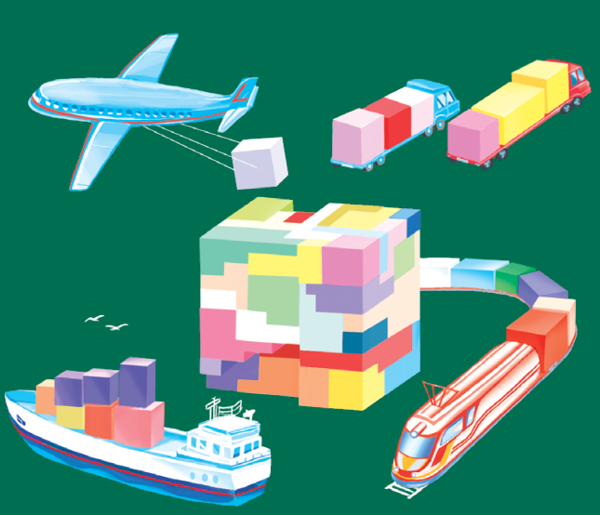
Логистика – наука об управлении потоками
Лекция преп. доц., к.э.н. Васильевой М.В.

Slide 2
Вопрос 1. Понятие и сущность логистики
наука об организации, планировании, контроле и регулировании движения материальных и информационных потоков в пространстве и во времени от их первичного источника до конечного потребителя.
наука об управлении материальными и связанными с ними информационными и финансовыми потоками в определенной микро-, мезо- или макроэкономической системе для достижения поставленных перед нею целей с оптимальными затратами ресурсов.
инструментарий интегрированного управления потоками материальных ресурсов, незавершенного производства, готовой продукции, а также связанной информации, финансов и услуг, способствующий достижению корпоративных целей организации бизнеса с оптимальными затратами ресурсов.

Slide 3
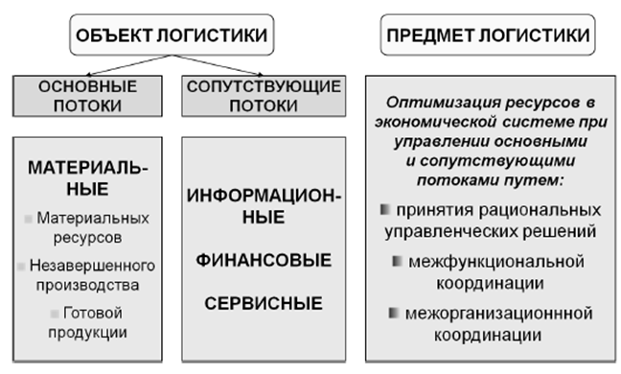

Slide 4
Миссия логистики предприятия строится на правиле 7R:
– 1R (right product): нужный товар;
– 2R (right quality): необходимого качества;
– 3R (right quantity): в необходимом количестве;
– 4R (right time): должен быть доставлен в нужное время;
– 5R (right place): в нужное место;
– 6R (right customer): нужному потребителю;
– 7R (right cost): с требуемым (минимальным) уровнем затрат.

Slide 5
Вопрос 3. Логистическая стратегия: понятие и виды
долгосрочное, качественно определенное
направление развития логистики, касающееся форм и средств ее реализации
в фирме, межфункциональной и межорганизационной координации и
интеграции, сформулированное высшим менеджментом компании в
соответствии с корпоративными целями.

Slide 6
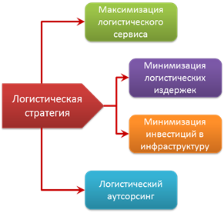
логистическая стратегия предприятия – комбинация принципов, методов и инструментов, которые выбраны для эффективного достижения логистических целей компании

Slide 7
Стратегия минимизации общих логистических издержек
сокращение (оптимизация) операционных логистических издержек в отдельных логистических функциях;
оптимизация уровней запасов в ЛС;
выбор оптимальных вариантов «складирование –
транспортировка» (переключение с одной логистической функции на альтернативную);
оптимизация решений в отдельных функциональных
областях и/или логистических функциях по критерию
минимума логистических издержек;
использование 3PL; 4PL подхода (уровни логистического сервиса) и т.п.

Slide 8
Стратегия улучшения качества логистического сервиса
- улучшение качества выполнения логистических операций и функций (транспортировки, складирования, грузопереработки, упаковки и т.п.);
- логистическая поддержка предпродажного и послепродажного сервиса;
- логистический сервис с добавленной стоимостью;
- использование логистических технологий поддержки функционального жизненного цикла продукта;
- создание системы управления качеством логистического сервиса;
- сертификация фирменной системы управления качеством в соответствии с национальными имеждународными стандартами и процедурами (в частности ISO 9000);
- использование процедуры бенчмаркинга и т.д.

Slide 9
Стратегия минимизации инвестиций в логистическую инфраструктуру
оптимизация конфигурации логистической сети;
прямая доставка товаров потребителям, минуя
складирование;
использование складов общего пользования;
использование логистических посредников в
транспортировке, складировании, грузопереработке;
использование логистической технологии «точно в
срок»;
оптимизация дислокации объектов логистической
инфраструктуры и др.

Slide 10
Стратегия логистического аутсорсинга
решение «делать или покупать»;
сосредоточение компании на своих ключевых компетенциях, поиск и 3 (4) PL подход для выполнения не ключевых функций;
оптимизация выбора источников внешних ресурсов;
оптимальная дислокация производственных мощностей и объектов логистической инфраструктуры;
использование инвестиций и инноваций поставщиков;
оптимизация количества логистических посредников и закрепляемых за ними функций

Slide 11
Вопрос 4. Виды логистики
( по функциональному подходу)
закупочная логистика,
внутрипроизводственная,
сбытовая (распределительная) логистика,
логистика запасов,
логистика складирования,
логистика сервисного обслуживания,
управление качеством обслуживания потребителей

Slide 12
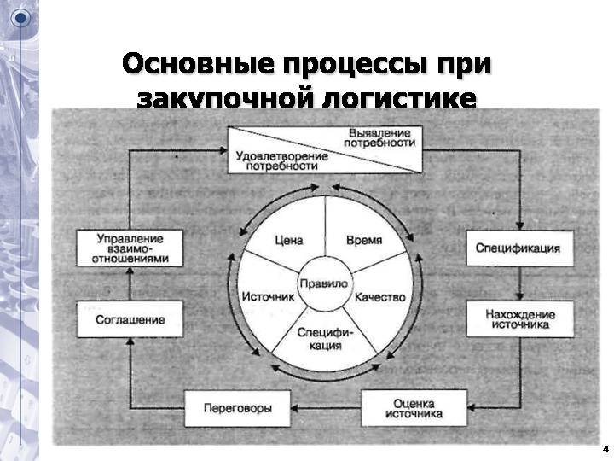

Slide 13
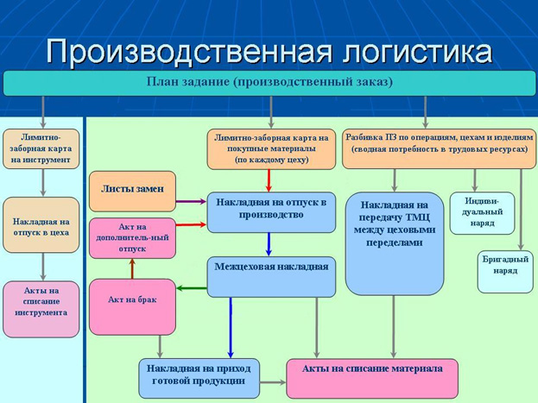

Slide 14
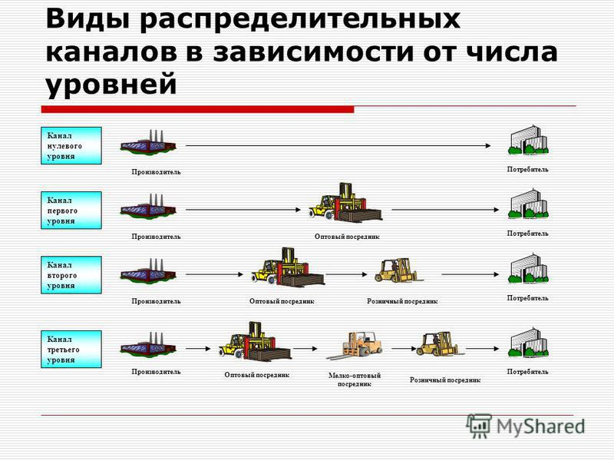

Slide 15
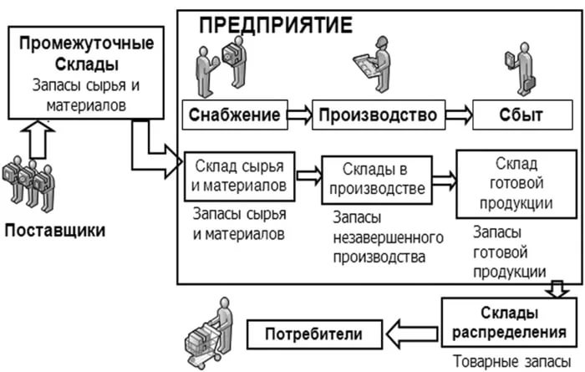

Slide 16
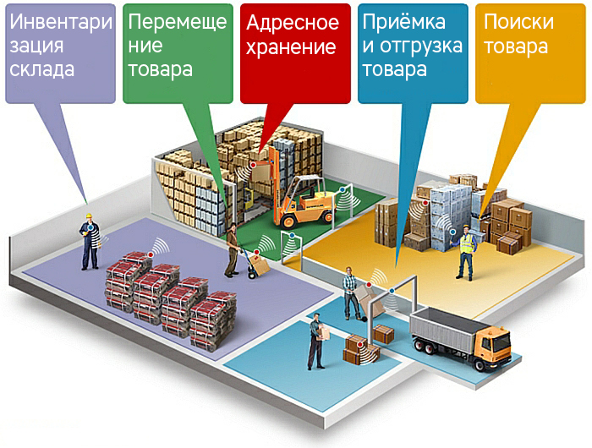

Slide 17
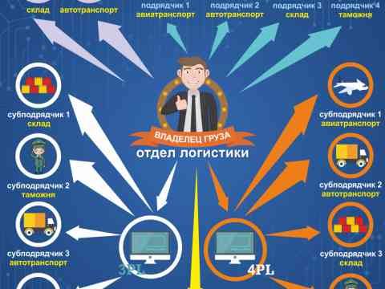

Slide 18
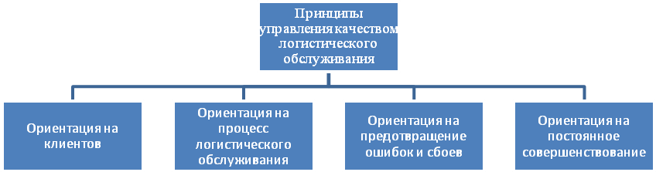

Slide 19
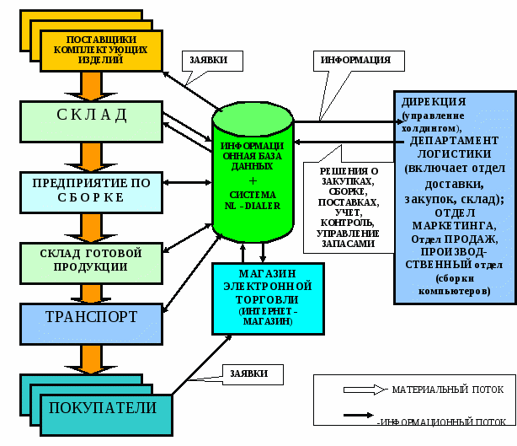

Slide 20
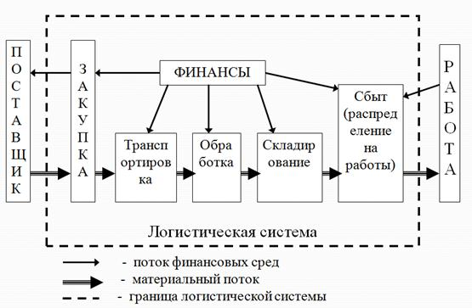
Логистика финансового потока

Slide 21
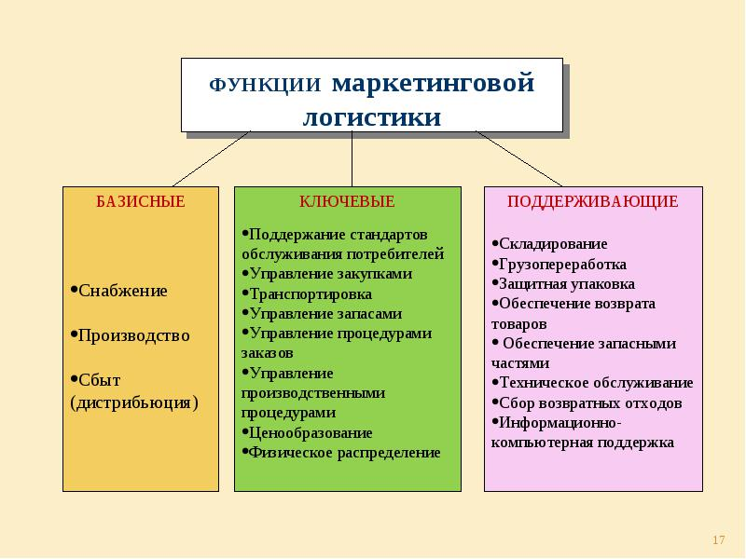

Slide 22
Вопрос 5. Классификация функций логистики: основные и поддерживающие

Slide 23
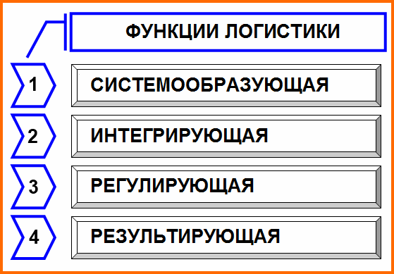
заключается в организации логистических систем, ориентированных на рациональное, действенное и целевое управление ресурсами хозяйствующего субъекта, в том числе координация звеньев управления
заключается в обеспечении синхронной работы отдела снабжения, склада, отдела сбыта предприятия с внешними поставщиками ресурсов и посредниками по сбыту готовой продукции.
состоит в эффективном управлении материальными, финансовыми и информационными потоками в целях обеспечения экономически рационального производственного процесса посредством контроля и воздействия на логистическую систему предприятия
направлена на сокращение затрат, обеспечение рационального материального потока, организацию своевременной доставки ресурсов для производственного процесса и распределения готовой продукции. Данная функция определяет эффективность логистики на предприятии

Slide 24
К ключевым функциям логиста относят
Закупка материальных ресурсов для обеспечения производства. Это комплекс таких задач, как выбор поставщиков, планирование потребности, определение рациональных периодов времени и объемов по- ставок ресурсов, организация договорной работы и другое.
Транспортировка. Процесс транспортировки нужно рассматривать в более широком плане, чем собственно перевозка грузов, а именно: как совокупность перевозки, погрузки-разгрузки, экспедирования и других сопутствующих логистических операций.
Управление запасами. Представляет собой процесс создания, контроля и регулирования уровней запасов в закупках, производстве и реализации продукции.

Slide 25
Управление процедурами заказов. Данная функция определяет процедуры получения и обработки заказов, времени получения готовой продукции и другого. Значение данной функции очень велико в современном бизнесе, так как напрямую определяет качество обслуживания потребителей.
Поддержка производственных процедур.
Поддержание стандартов качества производства готовой продукции и сопутствующего сервиса. Обеспечение и поддержание качества производства продукции, послепродажного логистического сервиса
Информационно-компьютерная поддержка.

Slide 26
К поддерживающим функциям относят
Складирование. Определение количества, типов и дислокации складов, объема хранения материального ресурса и готовой продукции, планировки складских площадей, мотивация работников склада с учетом объема выполнения логистических операций.
Прогнозирование спроса на готовую продукцию и расхода материального ресурса.
Поддержка возврата продукции от клиентов.
Обеспечение запасными частями и сопутствующим сервисом.
Сбор и утилизация возвратных отходов (управление вторичными материальными ресурсами) и другое.

Slide 27
Тема 3. Основные понятия логистики
для микрогруппы 3 ( 2 чел)
Учебное пособие Логистика, Мочалин С.М.
Признаки классификации макрологистических систем: глобальные системы; система административно—территориального деления; системы по объектно-функциональному признаку.
Признаки классификации микрологистических систем: внутренние (внутрипроизводственные); внешние; интегрированные.
Цели и задачи создания макро, и микрологистических систем.

Slide 28
Вопрос 6. Понятие «поток» в логистике
Поток – это количество вещества, информации, денежных средств перемещаемых в единицу времени.
Основополагающим является материальный поток:
образуется в результате транспортировки, складирования и выполнения других материальных операций с сырьём, полуфабрикатами и готовыми изделиями, начиная от первичного источника сырья вплоть до конечного потребителя.

Slide 29
Запас как форма существования материального потока
Производственные запасы, находящиеся на предприятиях всех отраслей, предназначены для производственного потребления. Цель создания производственных запасов — обеспечить ритмичное функционирование производственного процесса.
Товарные запасы представляют собой уже готовую продукцию предназначенную для конечного потребителя, а также запасы находящиеся на пути следования товара от поставщика к потребителю, т.е. на предприятиях оптовой, мелкооптовой и розничной торговли, в заготовительных организациях и запасы в пути.
Товарные запасы, в свою очередь, подразделяются на запасы товарные средства производства и товарные предметы потребления.
Как уже отмечалось, производственные и товарные запасы делятся на:
Текущие запасы — главная часть всех запасов. Обеспечивает непрерывность производственного или торгового процесса между очередными поставками.
Страховые запасы — обеспечивают материалами или товарами производственный или торговый процесс в случае непредвиденных обстоятельств. Страховой запас, является своеобразным амортизатором, который позволяет предпринимателю чувствовать себя комфортно. Однако за пользование комфортом положено платить.
При нормальном ходе производственного или торгового процесса объем страхового запаса, в отличие от текущего, не меняется.
Сезонные запасы — появляются при сезонном характере производства, потребления или транспортировки.

Slide 30
Информационные потоки – это поток сообщений в устной, бумажной и электронной, предназначенный в основном для реализации управляющих функций.
Финансовые потоки – это направленное движение финансовых ресурсов, связанное с материальными, информационными и иными потоками как в рамках логистической системы, так и вне нее. Основной целью финансового обслуживания материальных потоков в логистике является обеспечение их движения финансовыми ресурсами в необходимых объемах, в нужные сроки и с использованием наиболее эффективных источников финансирования.
Сервисные потоки –генерируемые логистической системой в целом или ее подсистемой (звеном, элементом) с целью удовлетворения внешних или внутренних потребителей организации бизнеса.

Slide 31
Вопрос 7. Логистическая система
С позиций системного подхода :
логистическая система — относительно устойчивая совокупность звеньев (структурных/функциональных подразделений компании, а также поставщиков, потребителей и логистических посредников), взаимосвязанных и объединенных единым управлением логистическим процессом для реализации корпоративной стратегии организации бизнеса.

Slide 32
Способы классификации логистических систем
Исходя из потребностей бизнеса:
объект управления;
отраслевая специализация компании;
сектор (платформа) бизнеса;
уровень бизнеса (концентрации капитала и мощности фирмы).
По признаку «объект управления» :
материальные (товарные) потоки: логистические системы производственных (промышленных) фирм, оптовых торговых компаний, оптово-розничных компаний;
сервисный поток: логистические системы фирм, оказывающих услуги;
смешанные логистические системы, в которых присутствуют основные потоки двух типов.

Slide 33
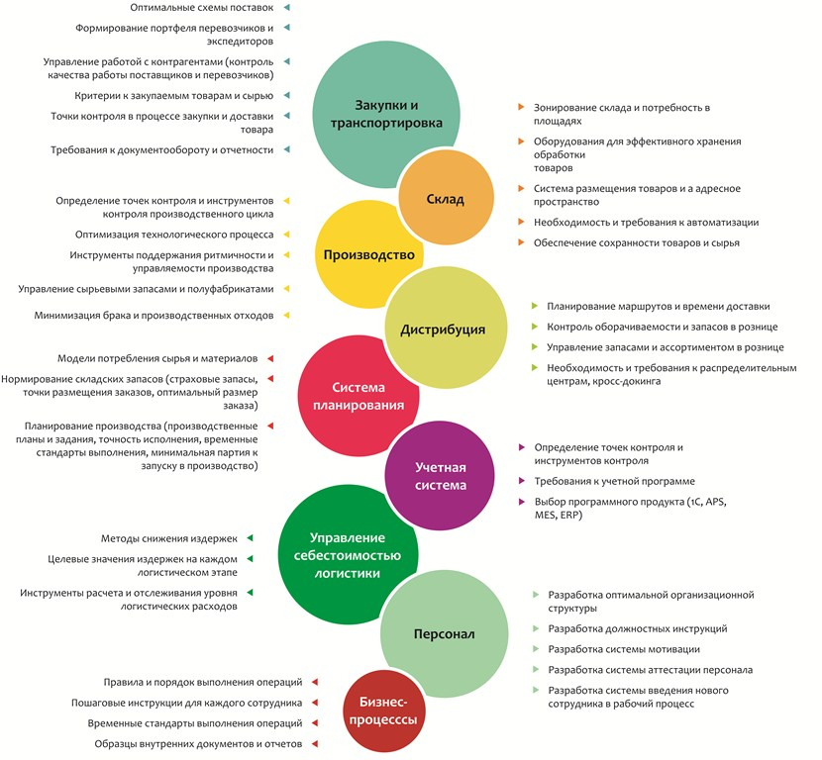

Slide 34
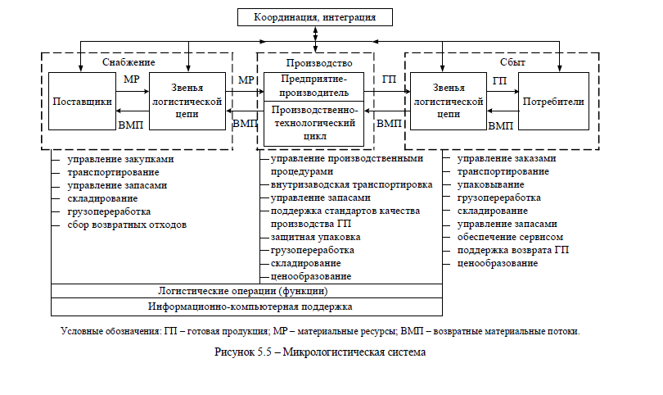

Slide 35
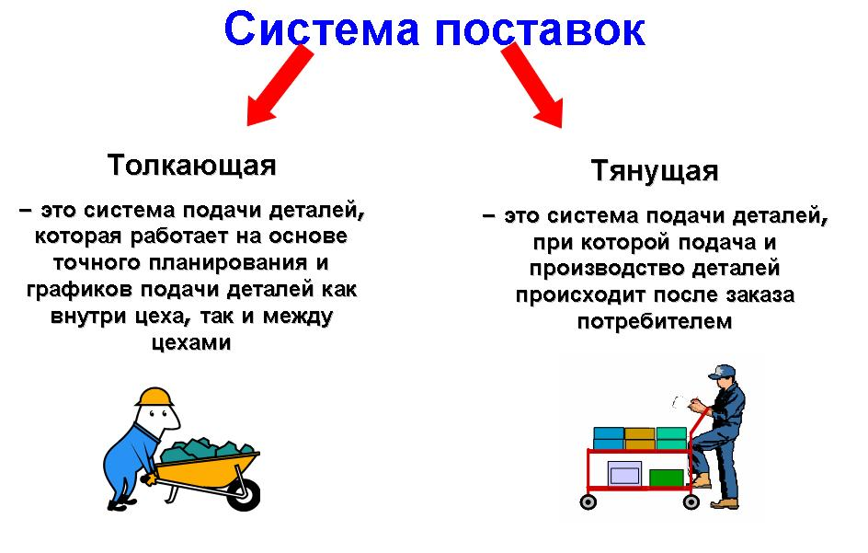

Slide 36
Управление материальными потоками и запасами в рамках микрологистических систем может осуществляться различными способами
"толкающая система" (push system) - система организации производства, в которой предметы труда, поступающие на производственный участок, непосредственно этим участком у предыдущего технологического звена не заказываются. Материальный поток как бы выталкивается получателю по команде, поступающей на передающее звено из центральной системы управления производством. В качестве толкающих могут также рассматриваться система управления запасами в эшелонированных системах на сателлитных складах и стратегия сбыта, направленная на опережающее (по отношению к спросу) формирование товарных запасов в распределительных структурах.
Толкающие модели управления потоками характерны для традиционных методов организации производства и его материального обеспечения. Возможность их применения для логистической организации производства появилась в связи с массовым распространением вычислительной техники.

Slide 37
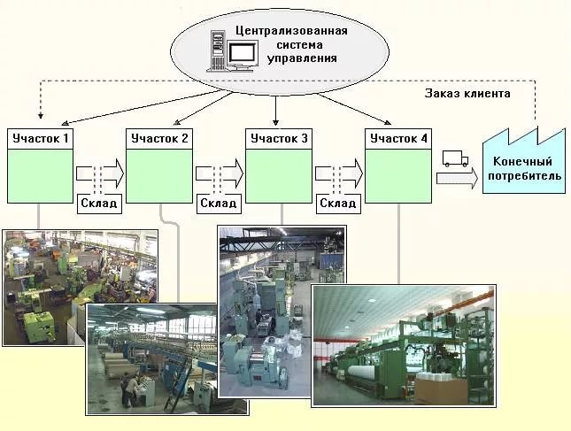

Slide 38
"тянущая система" (pull system)
"вытягивающая система" и представляет собой способ организации производства, в котором материалы и полуфабрикаты подаются на последующую технологическую операцию с предыдущей по мере необходимости

Slide 39
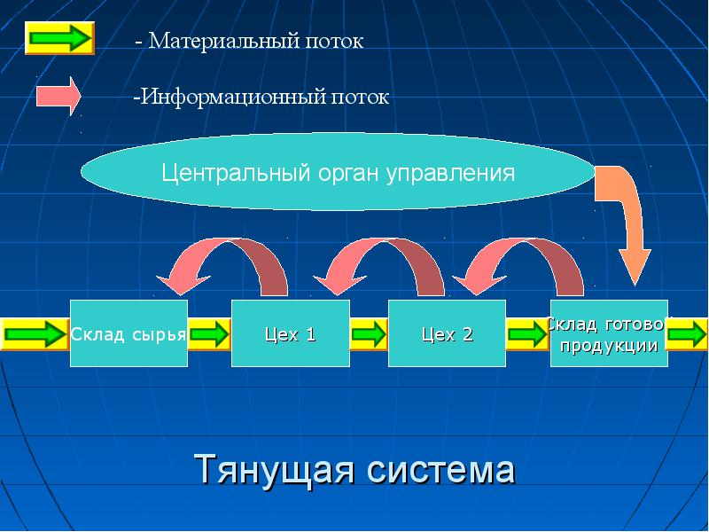

Slide 40
Логистический канал
канал распределения — это структура, которая представляет собой частично упорядоченное множество элементов логистической системы и осуществляет доставку материального потока от производителя к потребителю.
Основные характеристики логистического канала:
длина — это количество промежуточных звеньев, т. е. уровней логистического канала между производителем и потребителем;
ширина — это число промежуточных звеньев на каждом уровне распределения продукции.
В зависимости от длины логистического канала они подразделются на каналы:
нулевого уровня — между производителем и потребителем отсутствуют посредники;
первого уровня — между производителем и потребителем присутствует розничный посредник;
второго уровня — между производителем и потребителем присутствуют оптовый и розничный посредники;
третьего уровня — между производителем и потребителем присутствуют оптовый, мелкооптовый и розничный посредники.

Slide 41
Логистические цепи
упорядоченное множество физических или юридических лиц, осуществляющих логистические операции по обеспечению потребителя конкретной продукцией.
последовательность технологических и логистических операций в любом производстве, находящаяся под единым контролем.
В логистической цепи, т. е. цепи, по которой проходят товарный и информационный потоки от поставщика до потребителя, выделяются следующие главные звенья:
закупка и поставка материалов, сырья и полуфабрикатов;
хранение продукции и сырья;
производство товаров; распределение, включая отправку товаров со склада готовой продукции;
потребители готовой продукции.

Slide 42
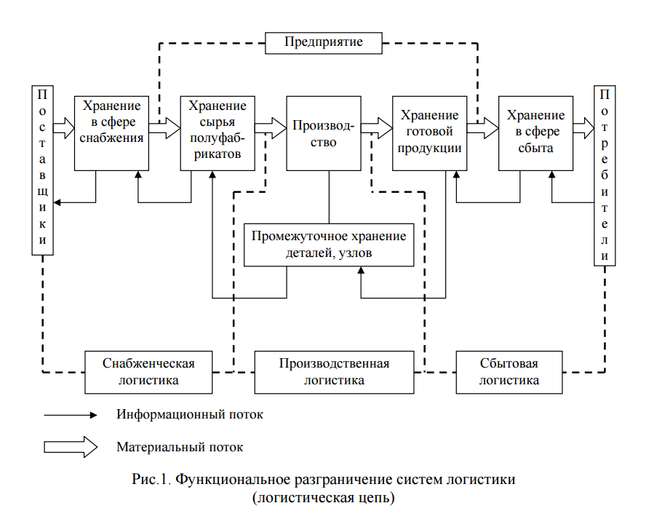

Slide 43
Тема 4. Перспективы развития логистики в России
Подготовка к практической работе 1.
Микрогруппа 4 (2 чел)
Тенденции развития логистики (см. файл Логистика в России)

Slide 44
Вопрос 8. Показатели оценки эффективности развития логистической системы (методология Всемирного Банка). Рейтинг России на международном рынке логистических услуг
В 2007 г. Всемирным банком совместно с университетом г. Турку (Финляндия) была разработана методика оценки уровня развития логистики в различных странах. Исследования проводятся раз в два года.
Индекс эффективности логистики LPI (LogisticsPerformanceIndex) рассчитывается на основе опросов международных, национальных или региональных логистических и складских операторов, транспортно-экспедиторских компаний.
Опрос состоит из двух частей: определяется международный индекс LPI(по пятибалльной шкале респонденты оценивают критерии, отражающие эффективность логистической системы в отношении 8 стран, с которыми работает логистическая компания) и внутренний (по пятибалльной шкале респонденты оценивают логистическую систему страны, в которой работают). На их основе рассчитывается интегральный показатель индекса LPI и место среди стран мира, участвующих в рейтинге.

Slide 45
Состав шести ключевых направлений оценки качества логистических услуг в стране (LPI)
1. Эффективность процесса оформления (скорость, простота и предсказуемость формальностей) органами пограничного контроля, в том числе таможенных;
2. Качество и развитость инфраструктуры (например, порты, железные дороги, дороги, информационные технологии);
3. Простота организации по конкурентоспособным ценам поставок;
4. Компетентность и качество логистических услуг (например, транспортных операторов, таможенных брокеров);
5. Возможность отслеживать грузы в любой момент времени;
6. Своевременность доставки грузов в пункт назначения, соблюдение запланированного или ожидаемого времени поставки.

Slide 46
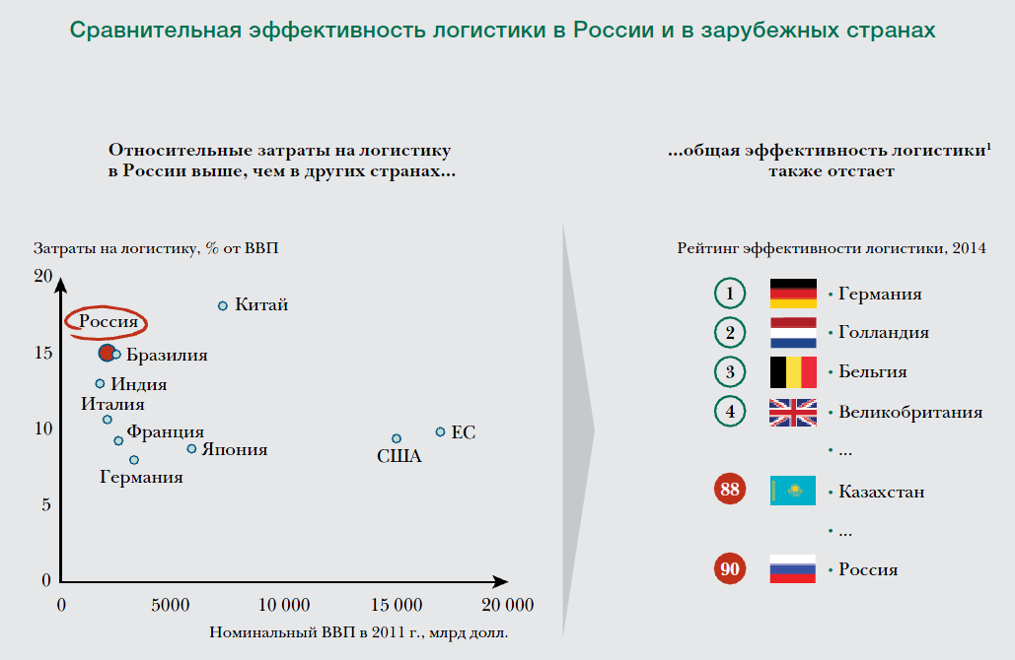

Slide 47
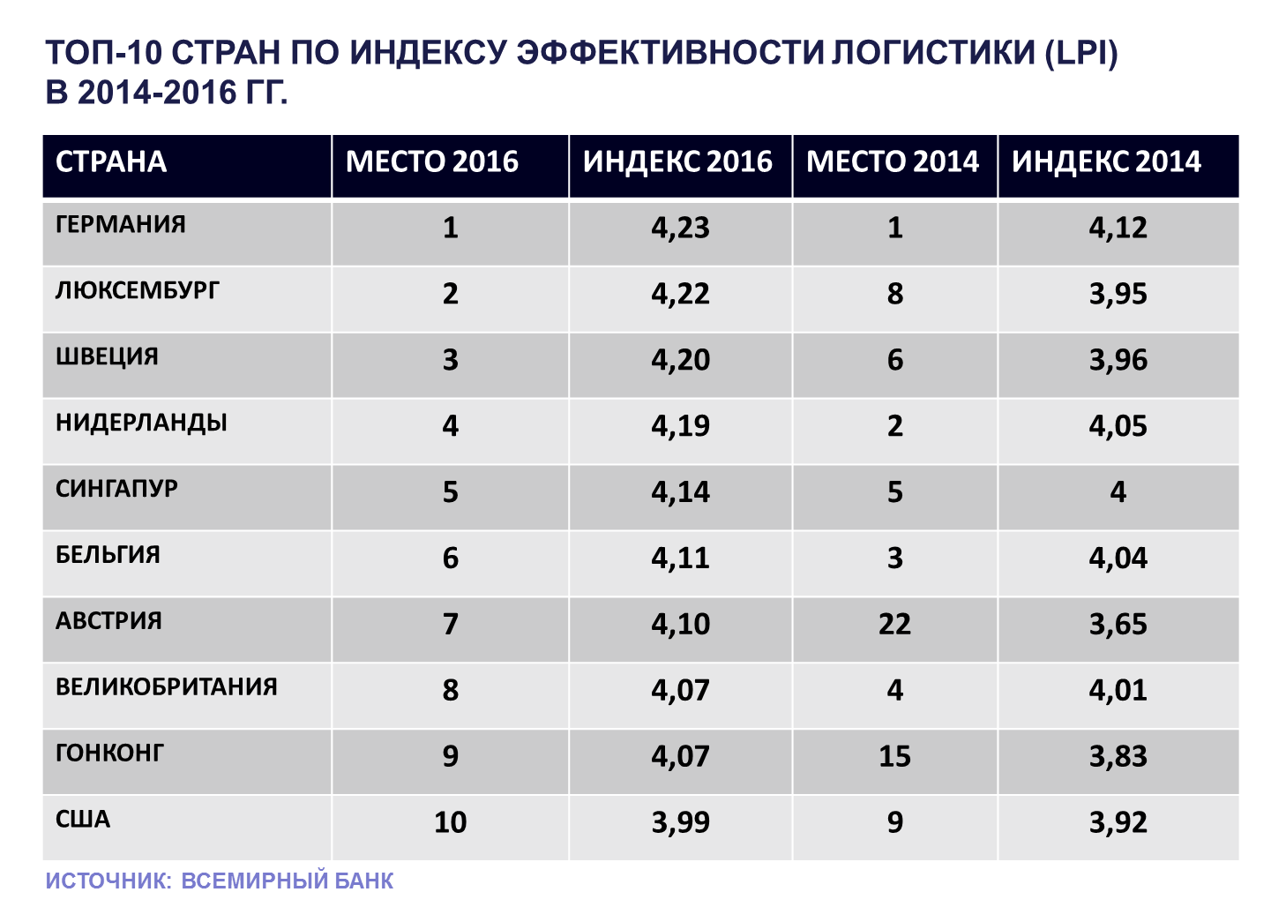

Slide 48
http://proved-np.org/index_effektivnosti_logistiki/
Простота организации международных перевозок | 2,45
Возможность отслеживания прохождения грузов | 2,62
Качество обслуживания | 2,76
Своевременность поставок грузов | 3,15
Эффективность таможенного и пограничного оформления | 2,01
Качество транспортной инфраструктуры | 2,43
Среднее значение | 2,57
Место в рейтинге:
2016 | 99 (из 160)
2014 | 90
2010 | 155
2010 | 94

Slide 49
Индекс эффективности логистики (LPI) в странах СНГ, Прибалтики и Польши за 2007–2016 гг.
Страна | Интегральный показатель LPI (место страны)
 | 2007 | 2010 | 2012 | 2014 | 2016
Литва | 2,78 (58) | 3,13 (45) | 2,95 (58) | 3,18 (46) | 3,63 (29)
Польша | 3,04 (40) | 3,44 (30) | 3,43 (30) | 3,49 (31) | 3,34 (33)
Эстония | 2,95 (47) | 3,16 (43) | 2,86 (65) | 3,35 (39) | 3,36 (38)
Латвия | 3,02 (42) | 3,25 (37) | 2,78 (76) | 3,40 (36) | 3,33 (43)
Казахстан | 2,12 (133) | 2,83 (62) | 2,69 (86) | 2,70 (88) | 2,75 (77)
Украина | 2,55 (73) | 2,57 (102) | 2,85 (66) | 2,98 (61) | 2,74 (80)
Россия | 2,37 (99) | 2,61 (94) | 2,58 (95) | 2,69 (90) | 2,57 (99)
Узбекистан | 2,16 (129) | 2,79 (68) | 2,46 (117) | 2,39 (129) | 2,40 (118)
Беларусь | 2,53 (74) | — | 2,61 (91) | 2,64 (99) | 2,40 (120)
Армения | 2,14 (131) | 2,52 (111) | 2,56 (100) | 2,67 (92) | 2,21 (141)
Киргизия | 2,35 (103) | 2,62 (91) | 2,35 (130) | 2,21 (149) | 2,16 (146)

Slide 50
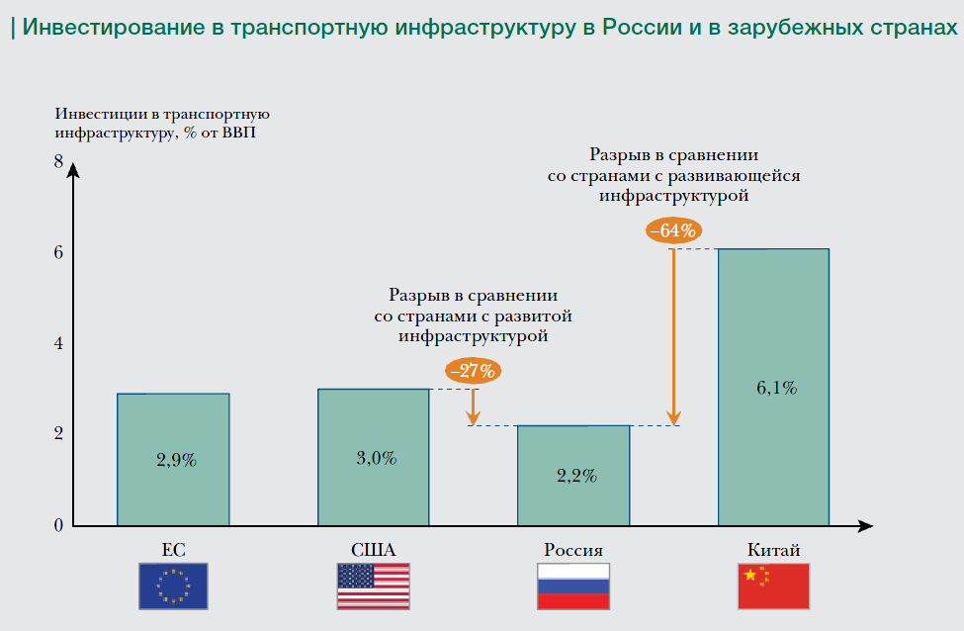

Slide 51
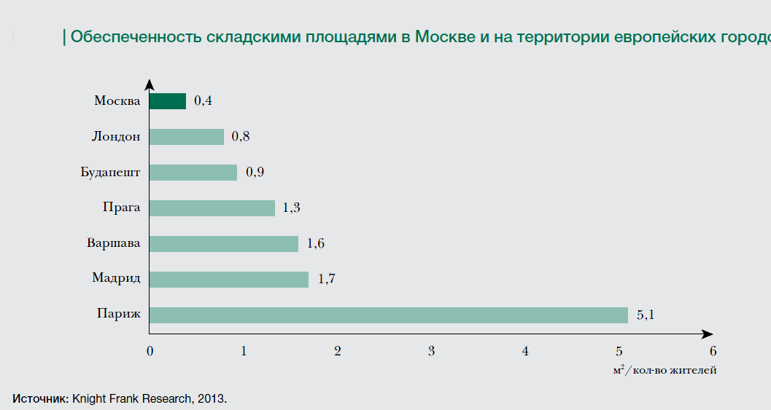

Slide 52
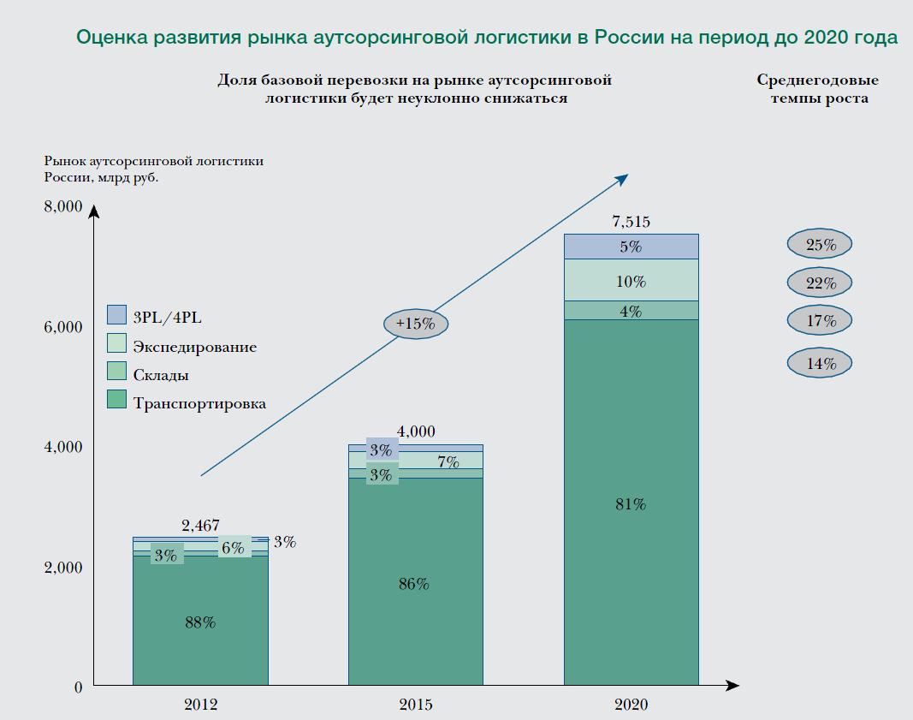

Slide 53
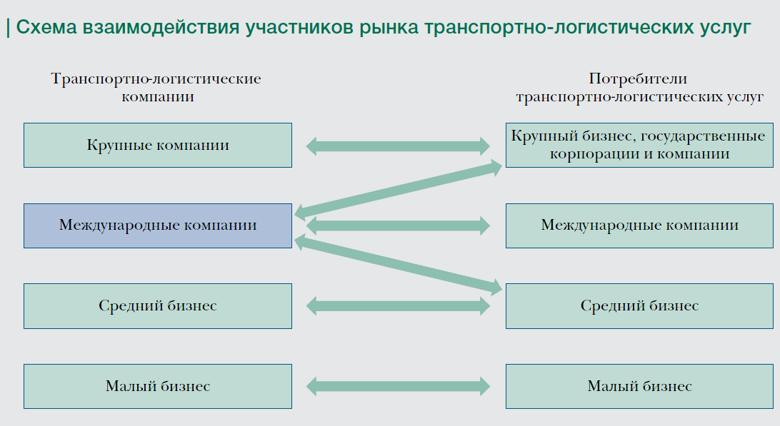
Вопрос 10.
Структура логистического рынка РФ

Slide 54
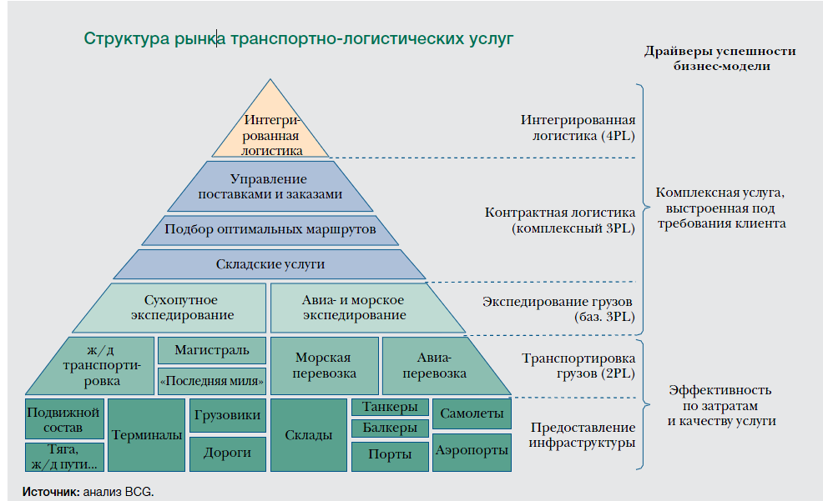

Slide 55
Вопрос 10. Продуктовые атрибуты и логистический цикл товара
Отдельные продуктовые атрибуты (ассортимент, упаковка) рассматриваются при анализе взаимодействия логистического менеджмента и маркетинга.
Основные атрибуты: цена, торговые ассортимент и номенклатуру, габаритные размеры упаковки, вес, восприимчивость к повреждению.
Часто логистические издержки анализируют по параметру плотности, определяемой отношением веса готовой продукции в торговой упаковке к объему упаковки. В основном плотность товара влияет на транспортные затраты и издержки на хранение готовой продукции в складской сети. Товары, имеющие высокую плотность, требуют, как правило, меньших затрат на транспортировку и хранение, так как обеспечивают лучшее использование грузоподъемности (грузовместимости) транспортных средств и возможностей складских площадей.
Тарифы за услуги по транспортировке и грузопереработке обратно пропорциональны плотности готовой продукции, поэтому многие фирмы повышают компактность (плотность) готовой продукции в период транспортировки и хранения.

Slide 56
Логистический цикл
интегрированная по времени совокупность циклов, связанных с комплексными логистическими активностями.
Логистический цикл может быть отнесен к базисным активностям (снабжению, производству, сбыту) или ключевым и поддерживающим комплексным активностям. Если логистический цикл рассматривается от момента заказа потребителем товара до момента его получения (покупки), то он называется полным логистическим циклом.
Обычно в структуре логистического цикла выделяют следующие основные составляющие-циклы (для интегрированного логистического подхода):
- цикл заказа;
- цикл создания (поддержания) запасов;
- цикл обработки заказов потребителей;
- цикл организации закупок и размещения заказов;
- цикл доставки (МР, ГП, сервиса);
- операционный (производственный) цикл;
- цикл сбора заказов потребителей и подготовки документации;
- цикл анализа и подготовки отчетов.

Slide 57
